Slide 1
Tutorial Photoshop
Clipping Mask

Slide 2
În acest tutorial vom învața cum să folosim aplicația Clipping Mask în Photoshop.
Clipping Mask(masca prin tăiere) este o tehnică de mascare rapidă care se realizează folosind 2 layere: unul ce reprezintă baza, practic forma definită de către brush, iar cel de-al doilea reprezentând layer-ul ce se doreşte a fi mascat de către forma respectivă.

Slide 3
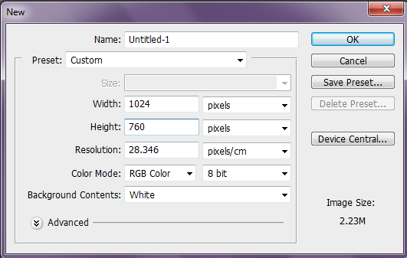
Pasul 1
Deschideți un nou document cu dimesiunile de 1024 x 760 în RGB Color Mode. File > New.

Slide 4
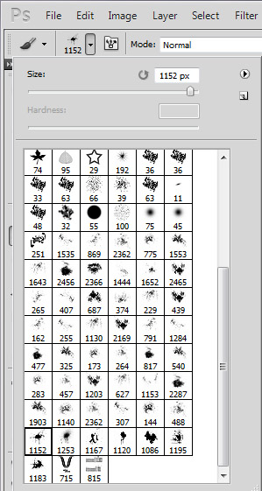
Pasul 2
Odată ce ați creat documentul
apasați pe litera B( ) și
selectați un oricare brush,
care poate fi găsit cu ușurință
pe www.deviantart.com .

Slide 5
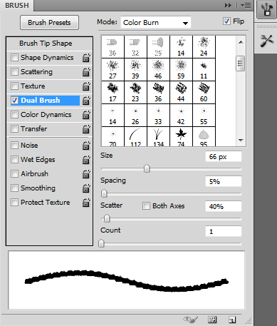
Pasul 3
Acum apăsați pe F5 pentru a
selecta opțiunile pentru brush.
Bifați căsuța pentru
Dual Brush și urmați indicațiile
din imaginea de mai alături.

Slide 6
Pasul 4
Acum desenați ceva pe acel document creat la începutul tutorialului. Stergeți blackground-ul folosindu-vă de unealta Magic Eraser Tool.

Slide 7
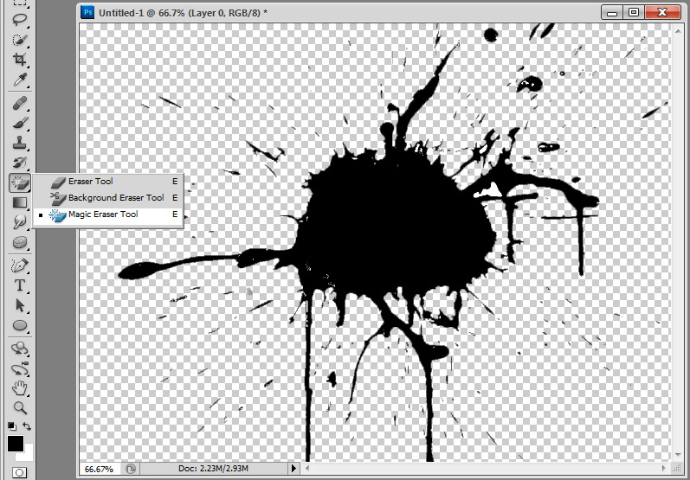

Slide 8
Pasul 5
Deschideți o altă imagine. File > Open.
Plasați imaginea deasupra layer-ului cu desenul cu ajutorul uneltei Move Tool ( ).
Reglementați mărimea imaginii astfel încat să se potrivească cu forma brush-ului. Image > Image Size.

Slide 9
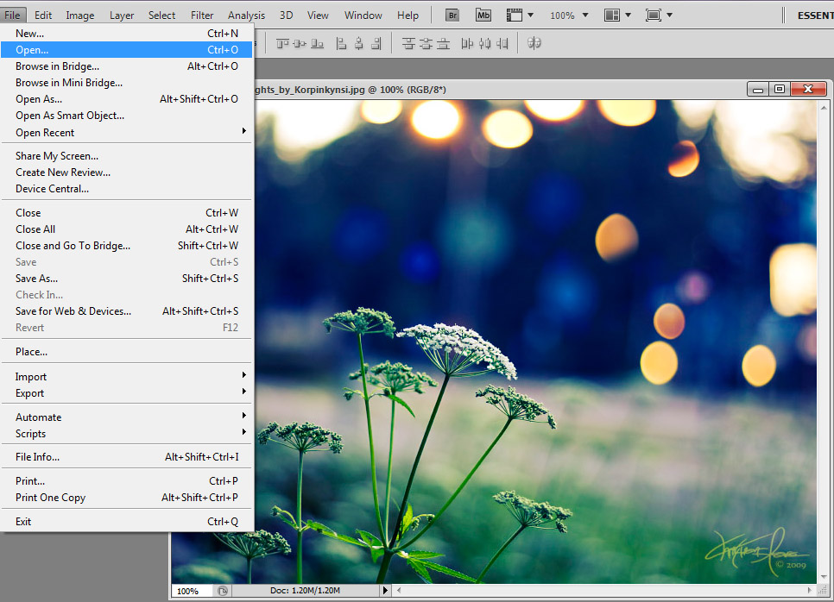

Slide 10
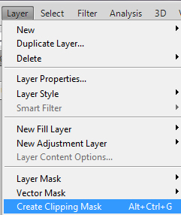
Pasul 5
Exista 3 metode de a introduce Clipping Mask:
Layer > Create Clipping Mask
Click dreapta pe imagine > Create Clipping Mask
Alt + Ctrl + G

Slide 11
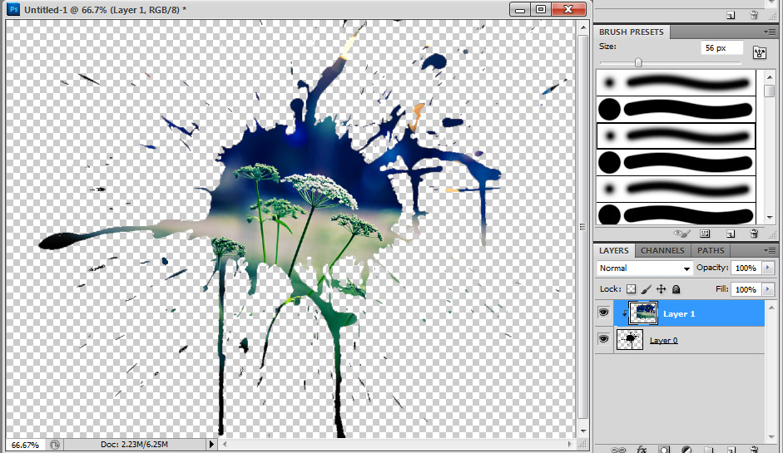

Slide 12
NB: Observaţi noul icon al layerului care conţine fotografia. Are o săgeată care indică în jos. Acest lucru sugerează că mască prin tăiere (Clipping Mask) s-a format având ca formă de bază layerul cu desenul.

Slide 13
Succes!

